Slide 1


Slide 2
Définition du projet
Jeu multijoueur
Jeu mobile
Jeu de survie
Différents modes de jeux

Slide 3
Technologies utilisées
Bluetooth (multijoueur)
Android (plateforme)
Unity3D (outil de Dev)
StrangeIoC (conteneur d’ID)
Git (stockage)
Trello (board)
C# (Language POO)

Slide 4
Mécanique de jeu
Mode solo
Mode multijoueur
Mode co-opération
Mode zombie
Mode versus

Slide 5
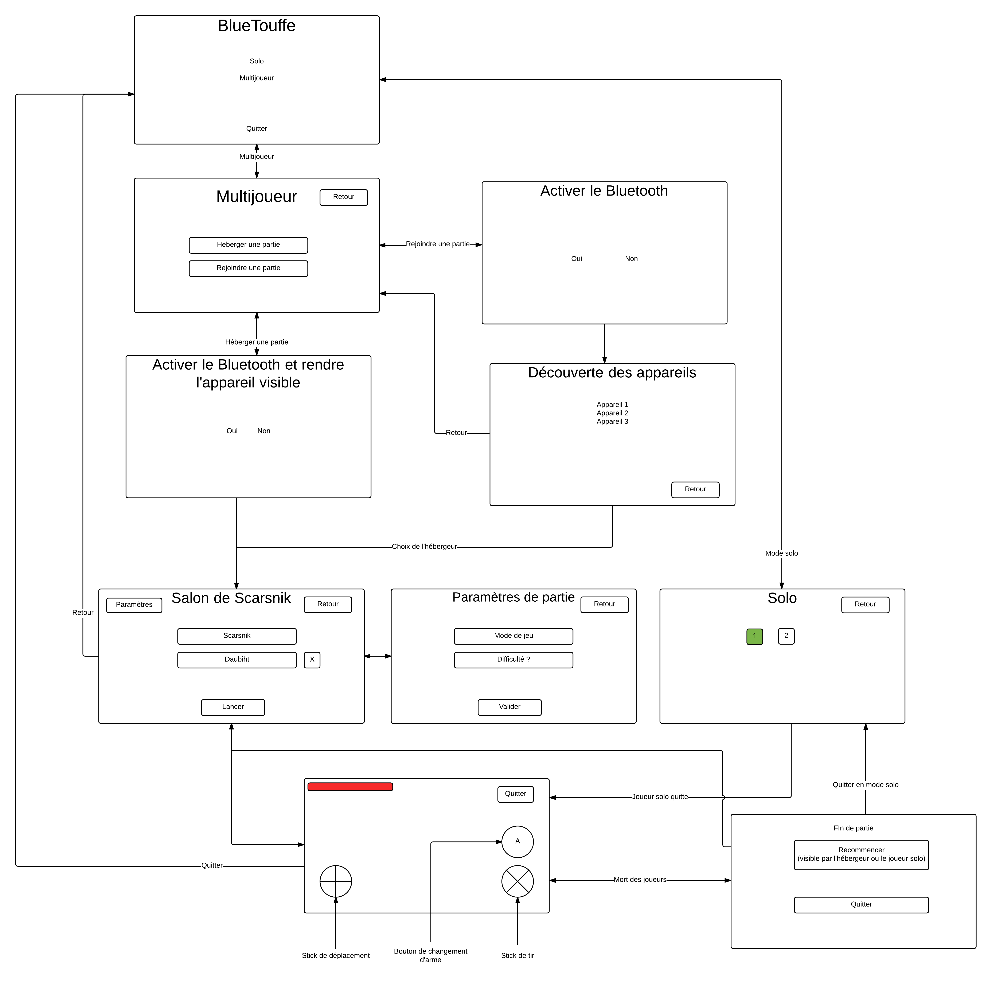
Carte de navigation

